Slide 1
Atividade de Bioquímica
Recomendações:
Elabore uma questão utilizando a figura recebida.
Inspire-se nos tópicos e questões trabalhados durante os P.Es e o G.Ds.
A questão pode ser dissertativa; de verdadeiro ou falso; de múltipla escolha e etc.
No slide a seguir há um modelo de questão desenvolvida a partir de uma figura.
Você deverá apresentar e discutir sua questão com os colegas e o monitor no dia do encontro.
Qualquer dúvida no processo de criação, peça ajuda ao monitor. Ele ajudará com prazer!
Bom Trabalho!
Ácido Mi(r)ístico

Slide 2
EXEMPLO:
EXEMPLO:
Sobre a atividade da enzima Hexoquinase, analise as alternativas abaixo e classifique-as em verdadeiro (V) ou falso (F). Justifique as falsas.
( ) Esta enzima possuí apenas um substrato, a glicose.
( ) A glicose 6-fosfato é inibidor alostérico da hexoquinase I, II e III, mas não da hexoquianse IV.
( ) O ATP também é substrato da enzima.
( ) O Mg²⁺ é um cofator, sem ele, não é possível que ocorram as modificações necessários entre a enzima e o substrato.
( ) Esta enzima é uma quinase, portanto, hidrolisa ATP para fornecer energia livre para seus substratos.

Slide 3
Figura 1

Slide 4
Figura 2

Slide 5
Figura 3

Slide 6
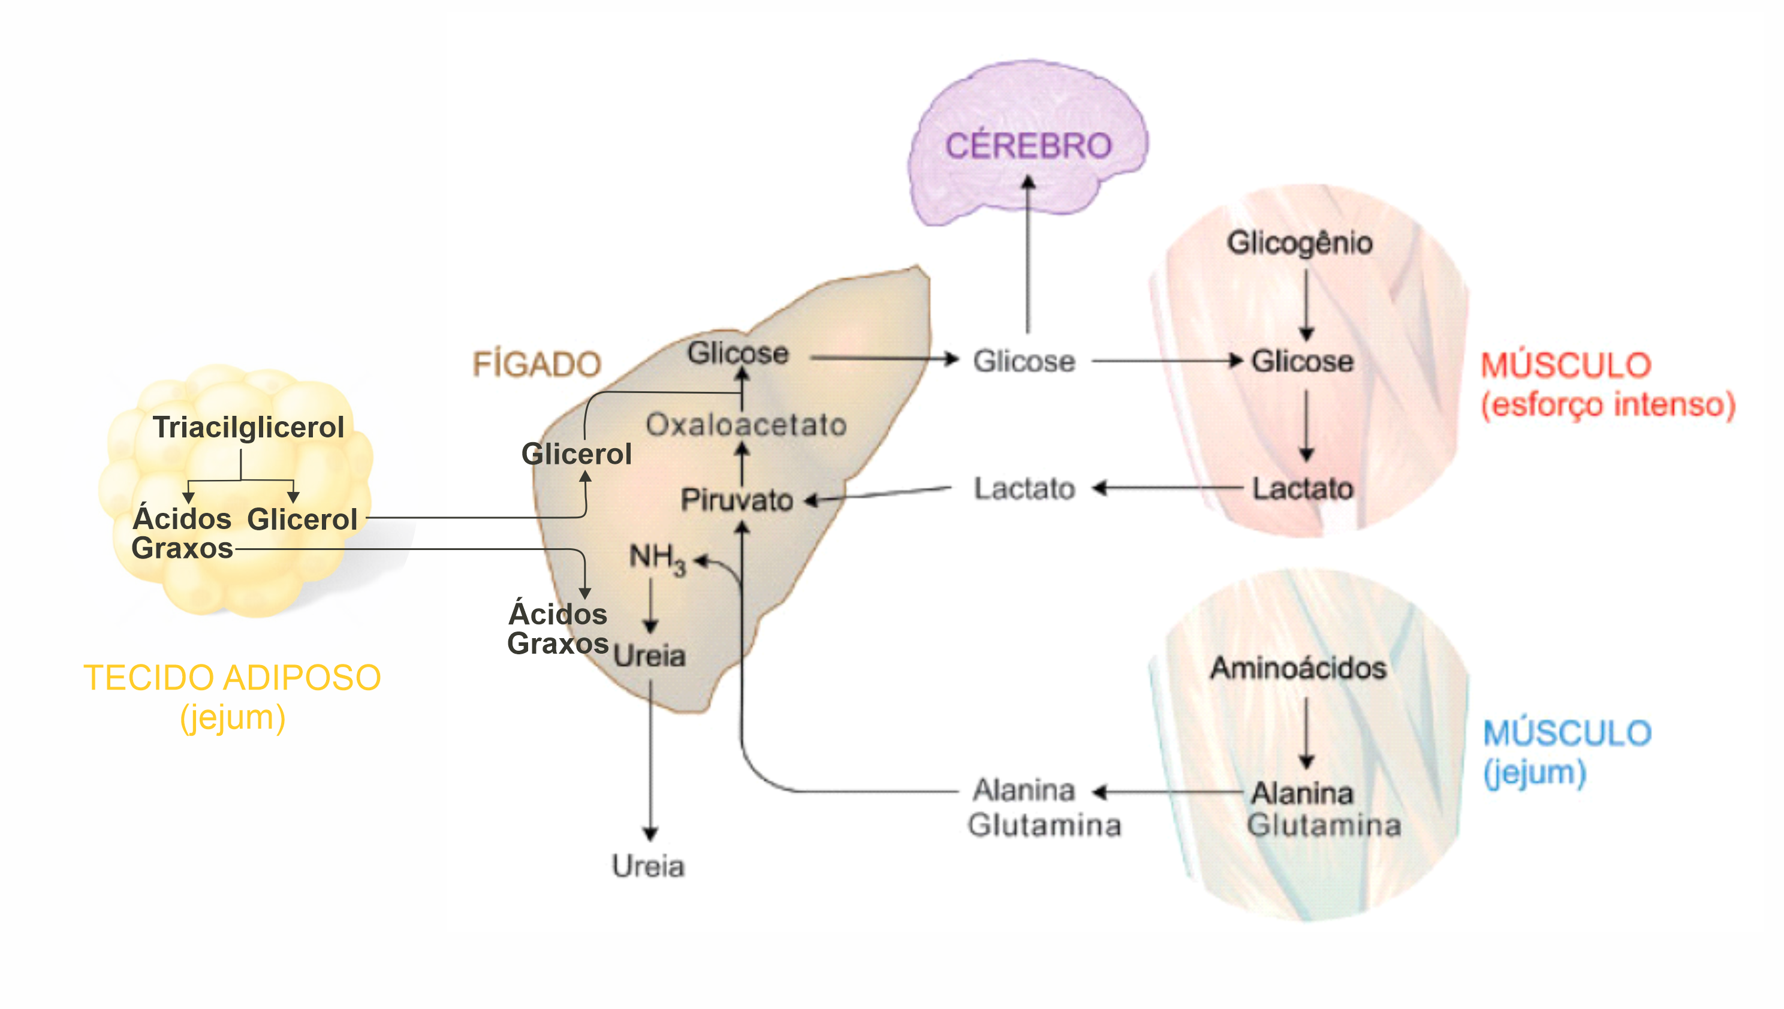
Figura 4

Slide 7
Figura 5

Slide 8
Figura 6
A
C
Velocidade da Isocitrato desidrogenase
Velocidade da Isocitrato desidrogenase

Slide 9
Figura 7

Slide 10
Figura 8

Slide 11
Figura 9

Slide 12
Figura 10

